Slide 1
Rxjava(2.0) 提高多线程开发质量和效率
Micro

Slide 2
RxJAVA(Reactive Extensions for the JVM )
a library for composing asynchronous and event-based programs using observable sequences for the Java VM.
一个在 Java VM 上使用可观测的序列来组成异步的、基于事件的程序的库

Slide 3
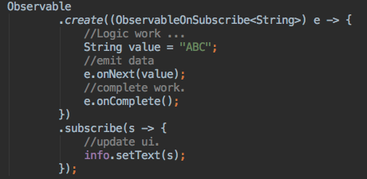
简单使用

Slide 4
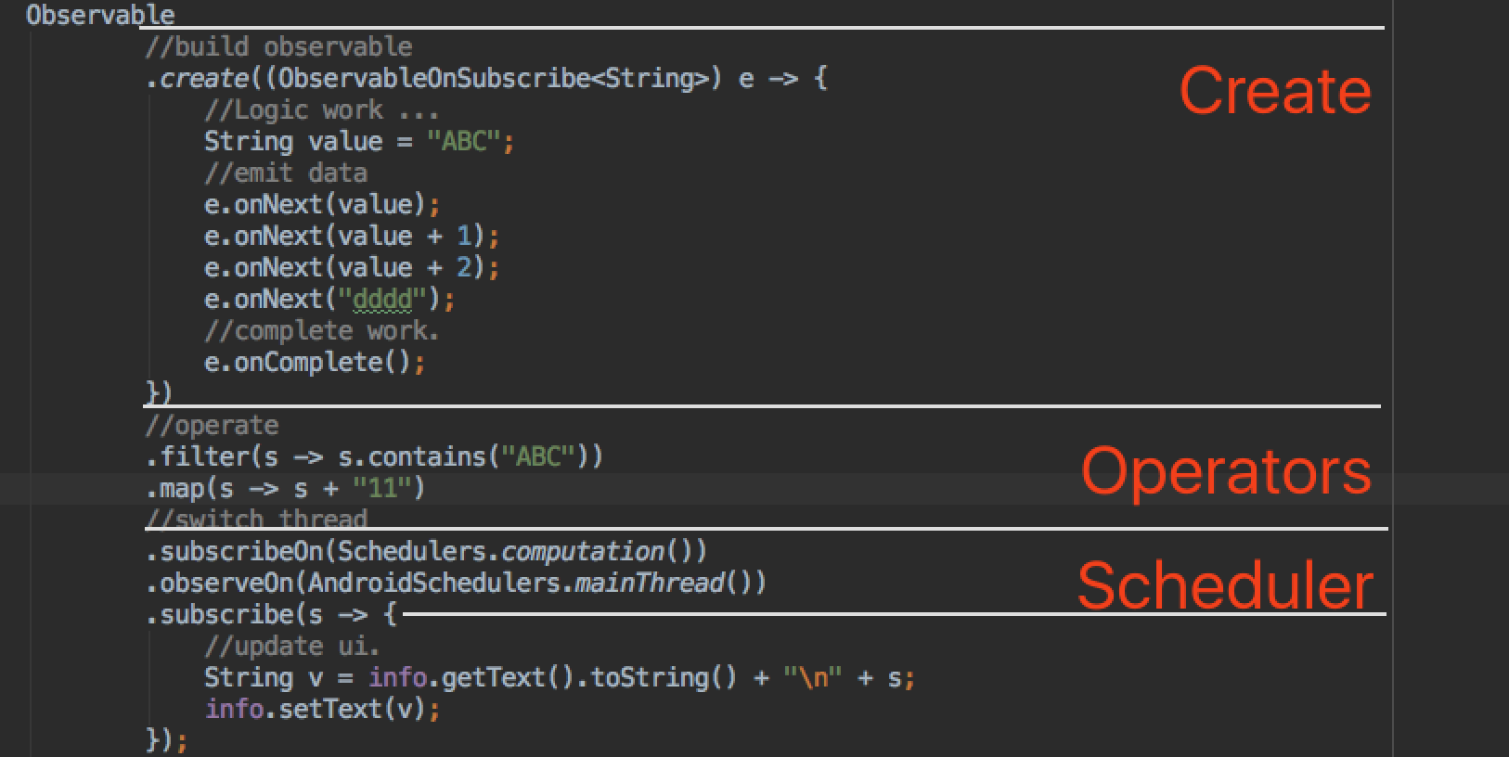
高级使用

Slide 5
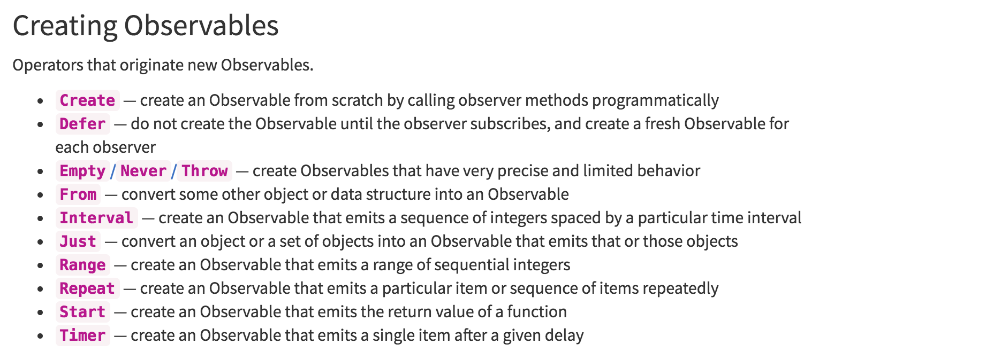
CREATE

Slide 6
CREATE
Observable
Completable
Single
Maybe

Slide 7
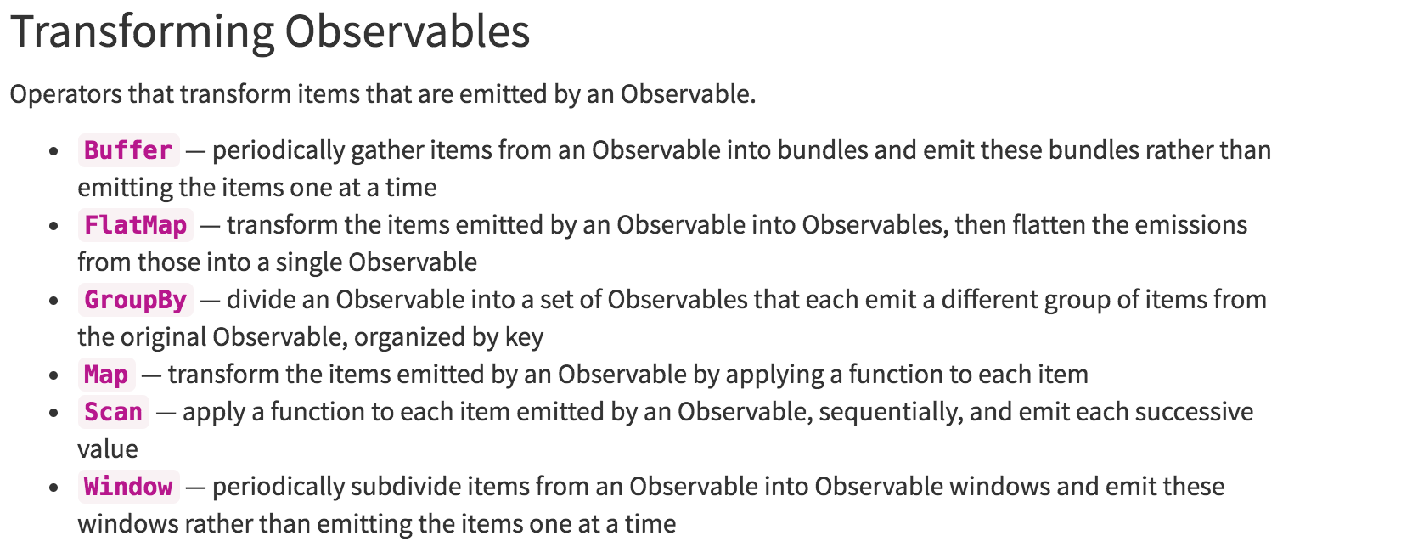
Operate--transform

Slide 8
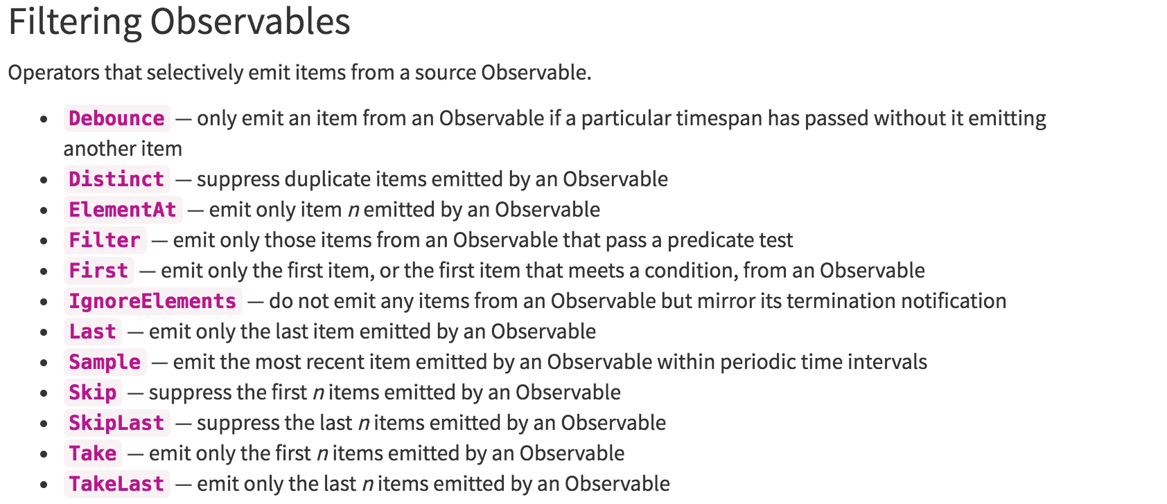
Operate--Filter

Slide 9
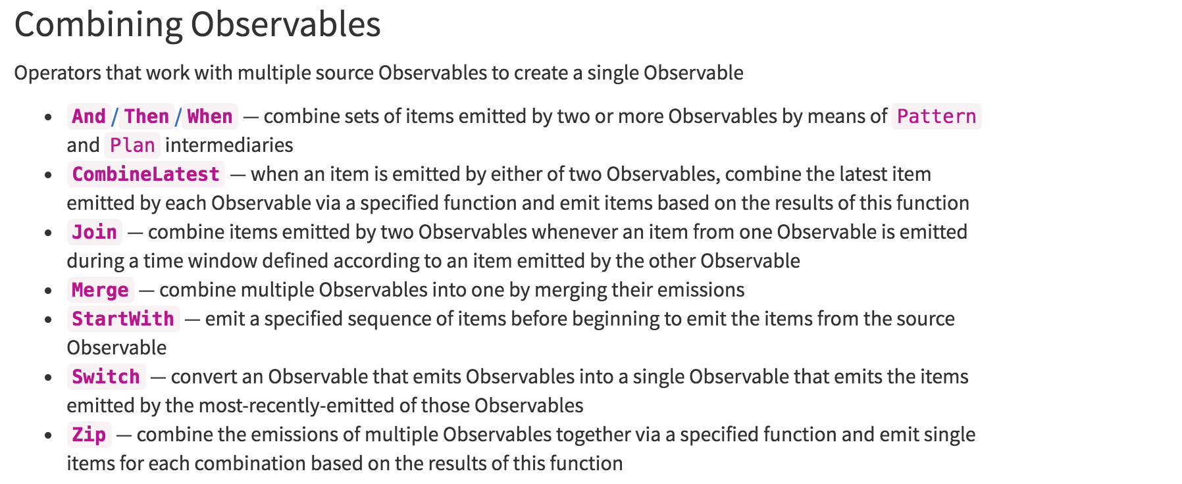
Operate--combine

Slide 10
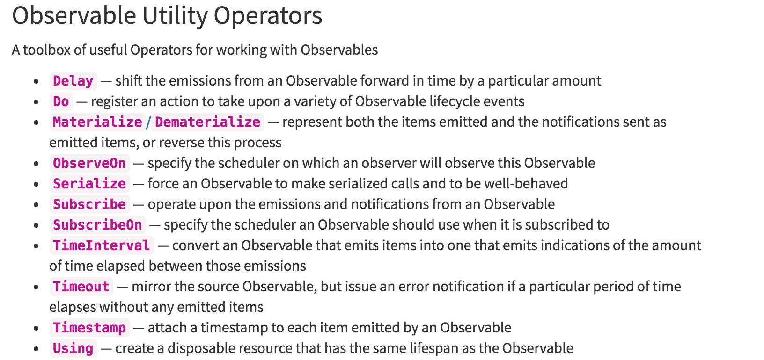
Opreate--tool

Slide 11
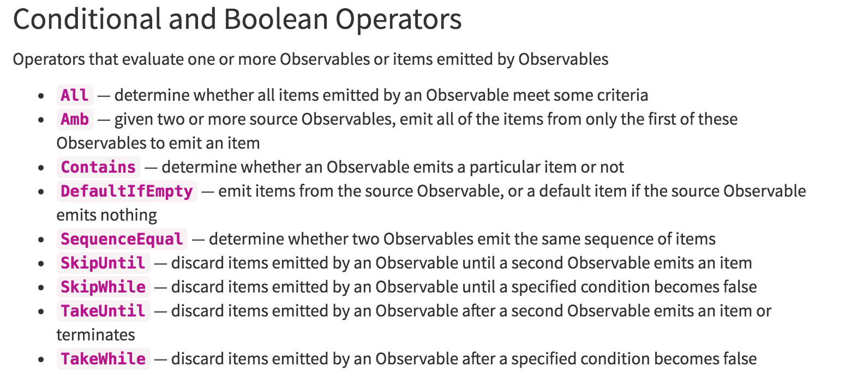
Opreate--condition

Slide 12
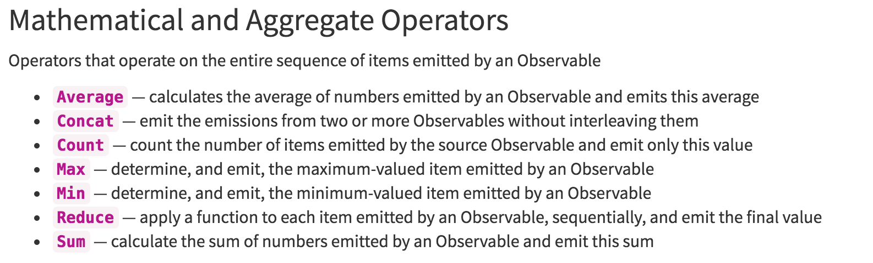
Operate--math

Slide 13
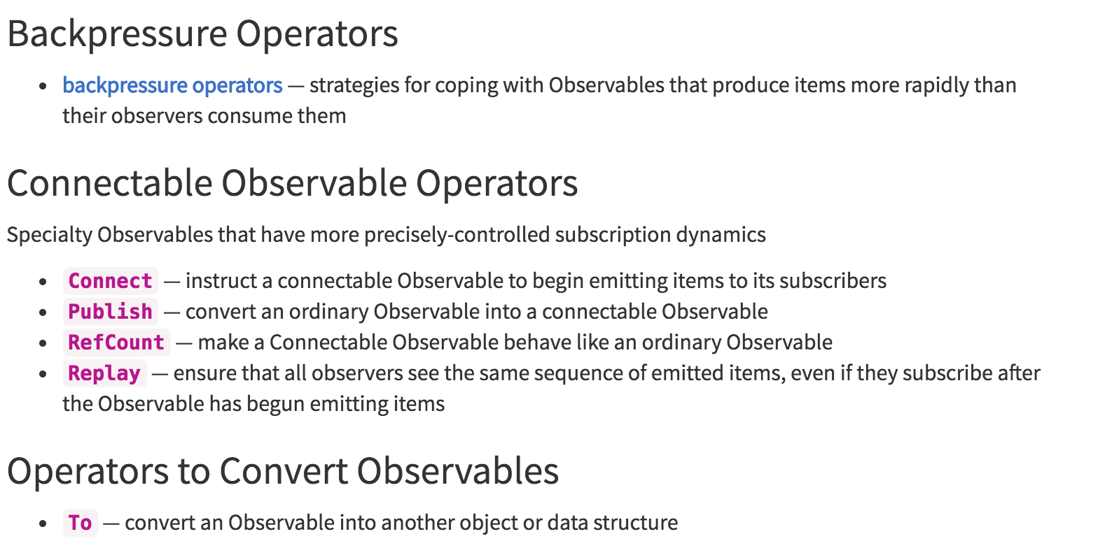
Operate--othre

Slide 14
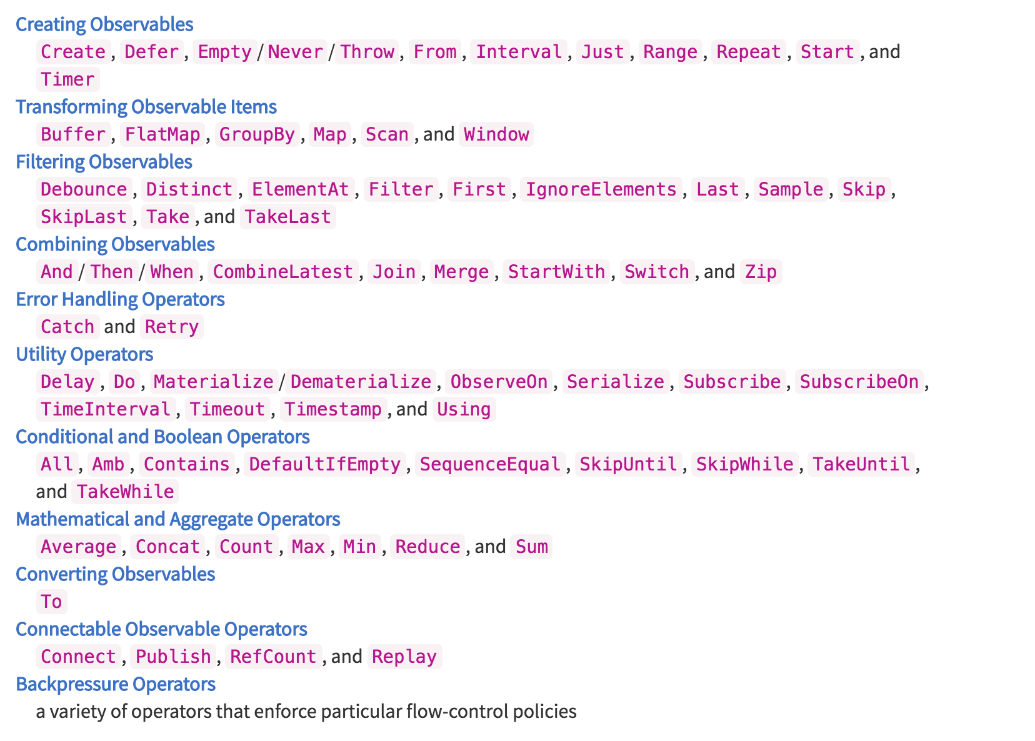

Slide 15
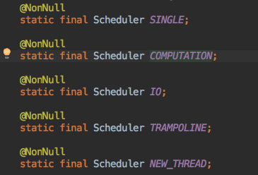
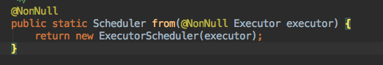
Schedulers
subscribeOn(Scheduler)
observeOn(Scheduler)

Slide 16
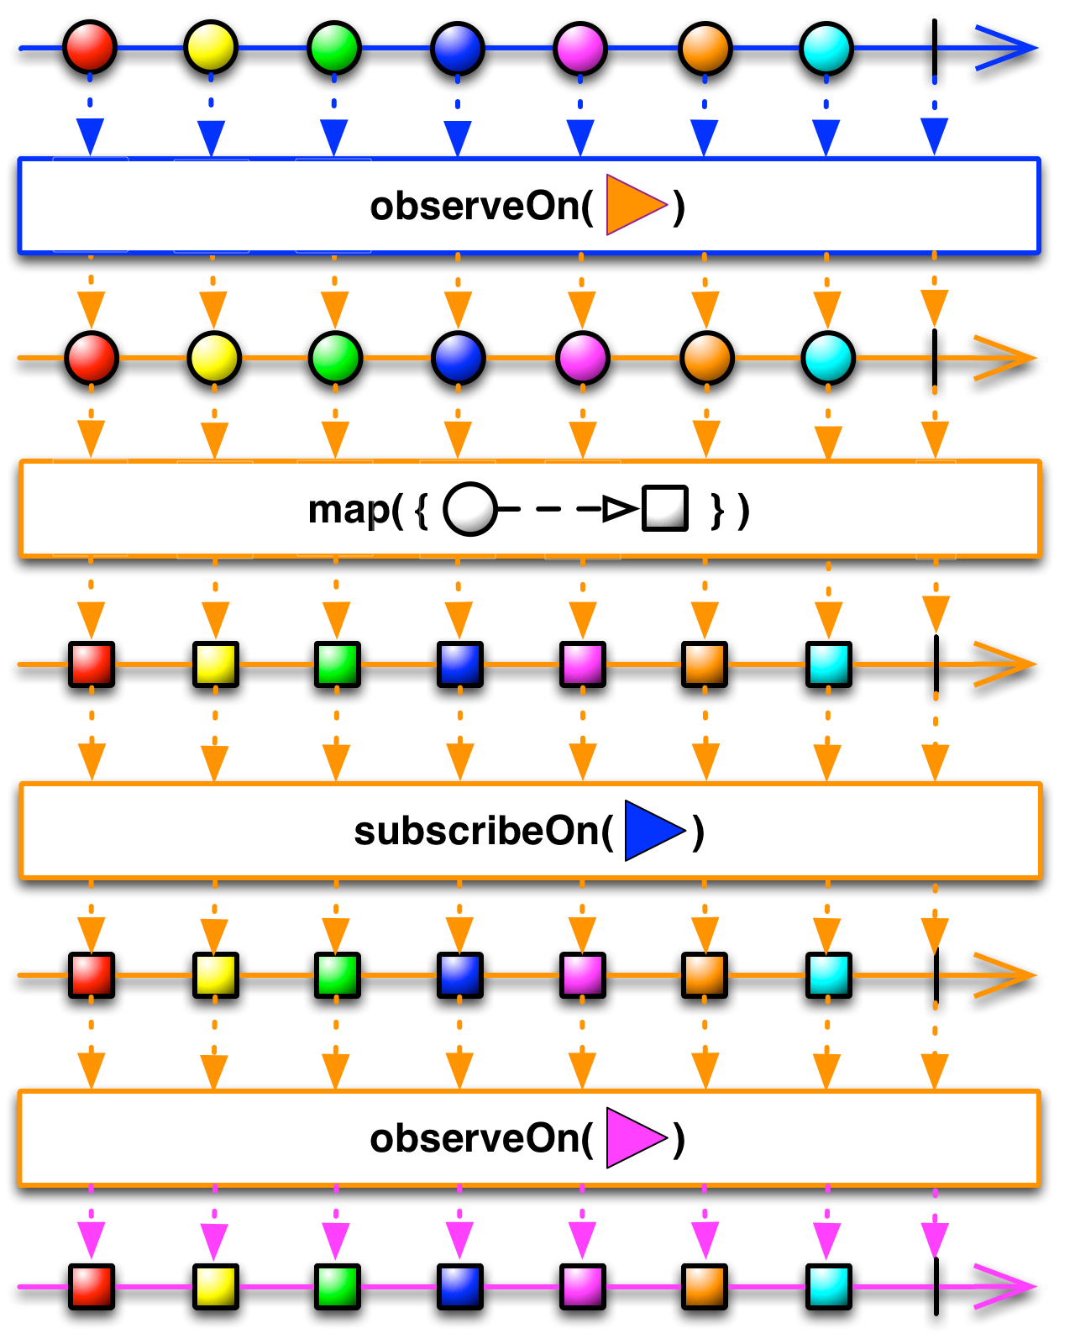

Slide 17
如何提高多线程质量和效率
Delay,Interval,Timeout操作
多线程状态维护，数据安全
线程调度
异步同步切换
队列处理
并发
数据结构

Slide 18
常见场景一
需要延迟执行一段程序
可行方案
Timer，Handler.postDelay()

Slide 19
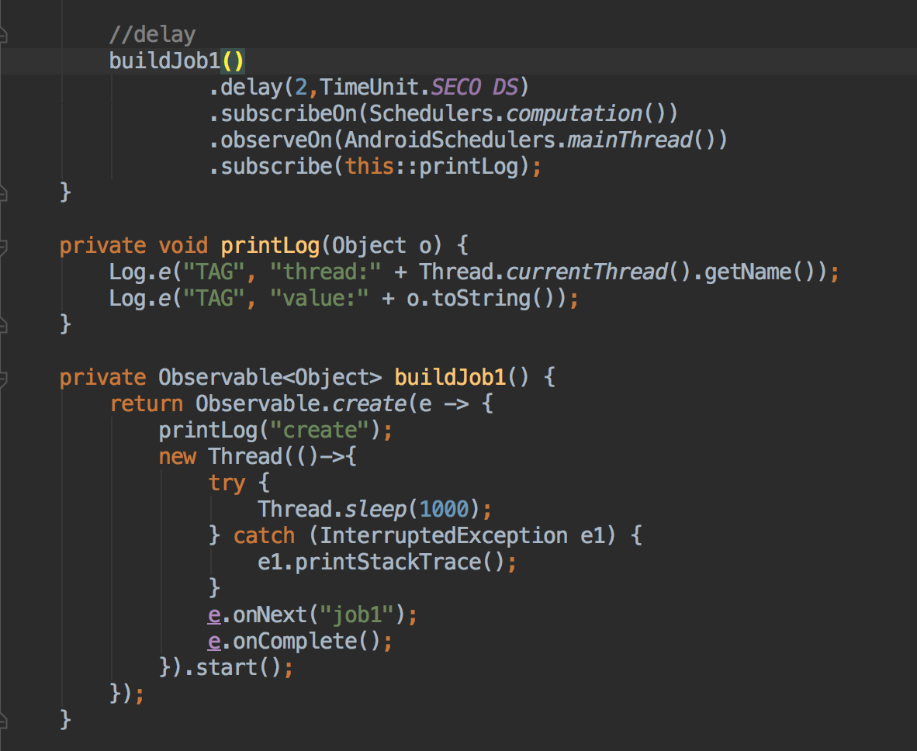
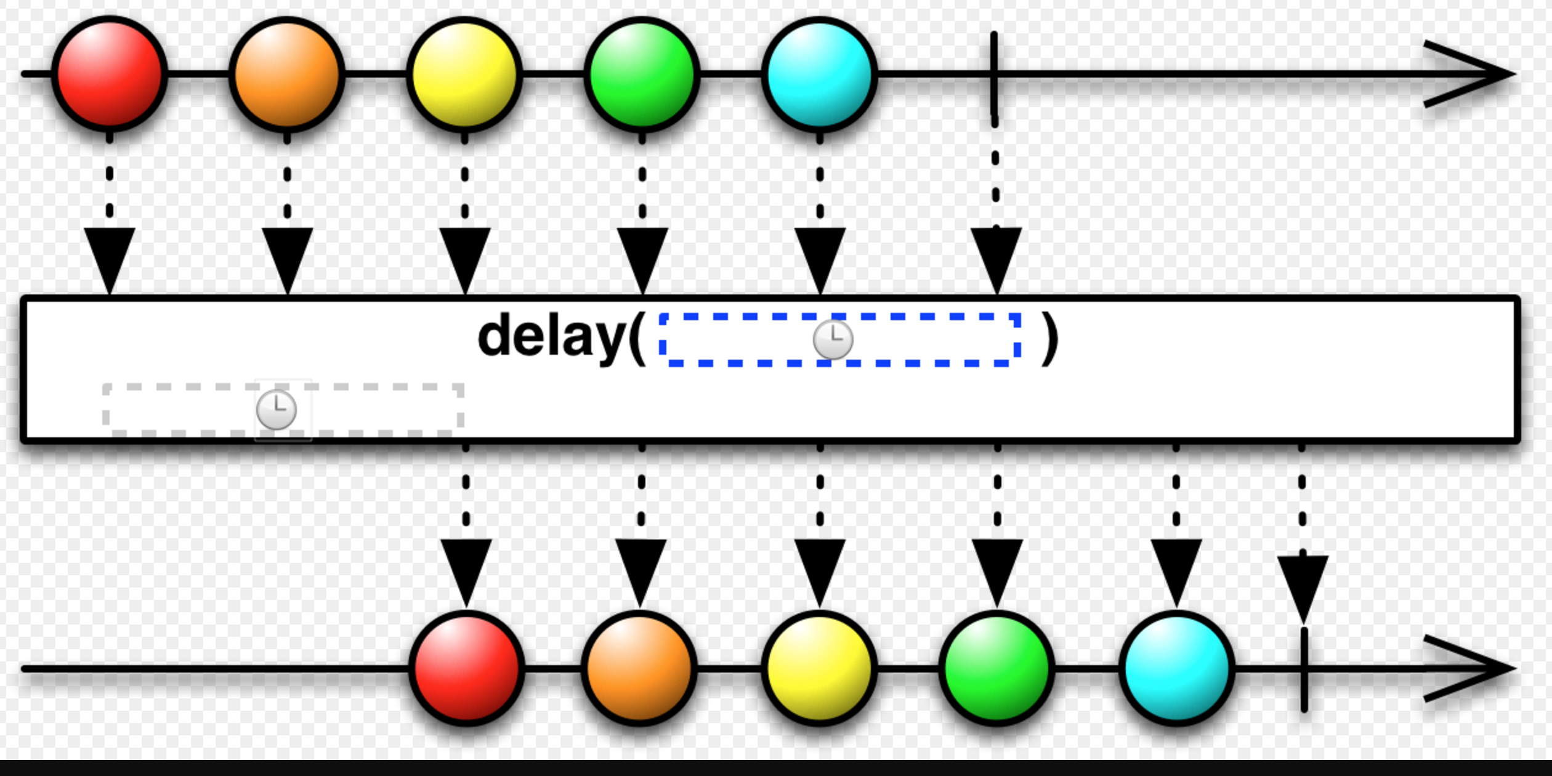
delay

Slide 20
常见场景二
需要重复执行一段程序
可行方案
Timer，Handler.postDelay()

Slide 21
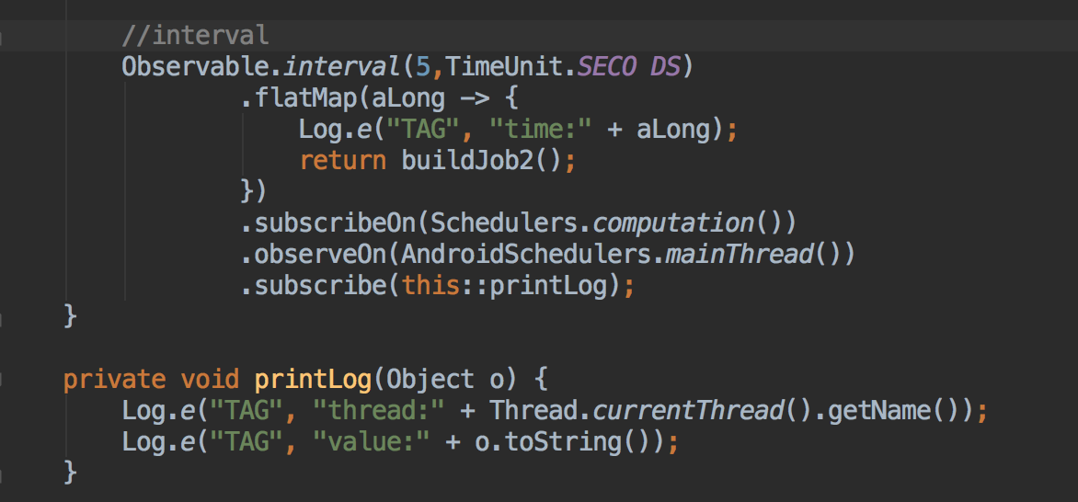
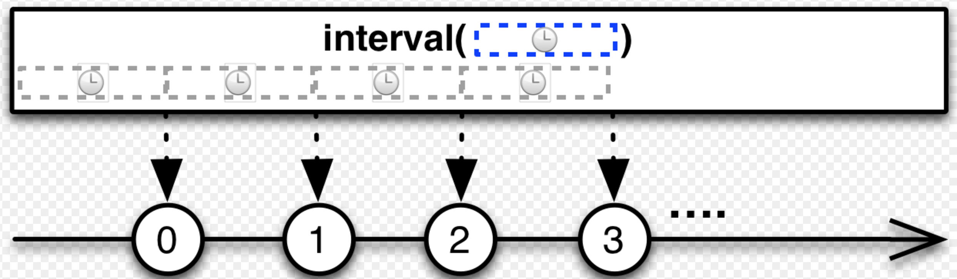
Interval

Slide 22
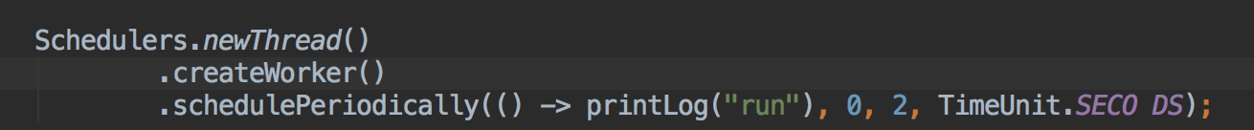
定时Job

Slide 23
常见场景三
任务设置超时时间
可行方案
Timer，Handler.postDelay()

Slide 24
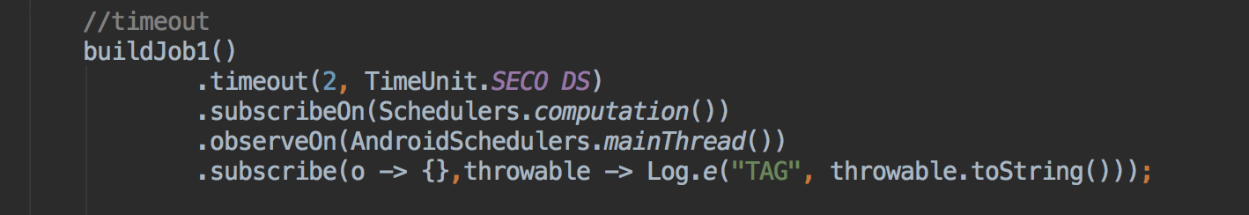
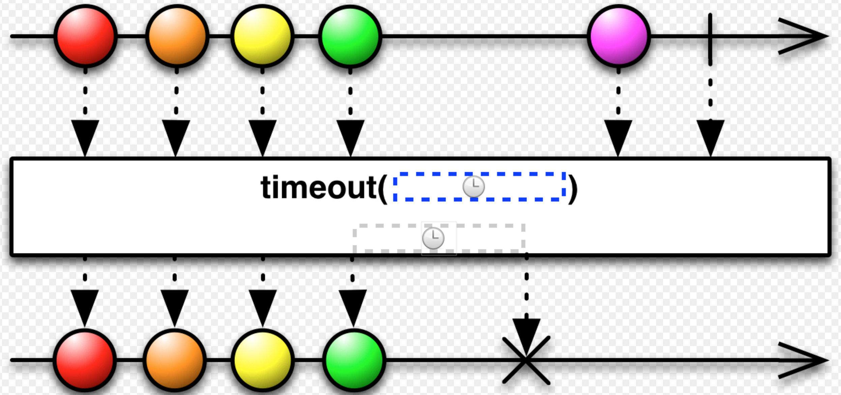
timeout

Slide 25
常见场景四
初始化数据
Job1,Job2,Job3….
正常处理逻辑
1.单线程 Job1->Job2->Job3->…
2.多线程 isReady状态维护
不能发挥多线程优势
业务逻辑被污染，容易出错

Slide 26
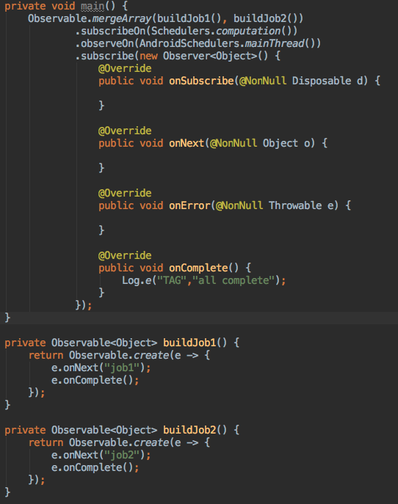
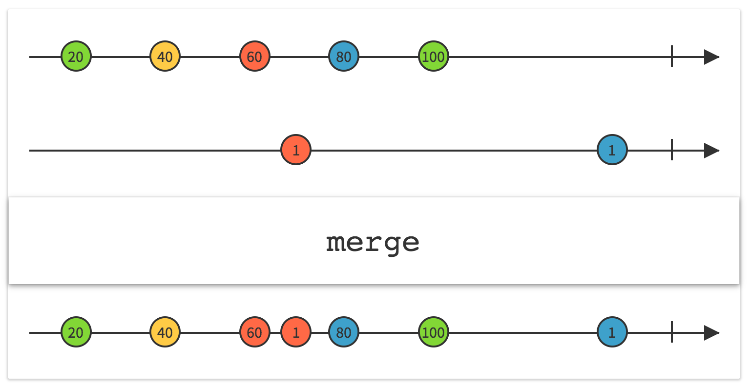
merge

Slide 27
concat

Slide 28
常见场景五
防止重复点击，按钮点击
可行方案
记录点击时间

Slide 29
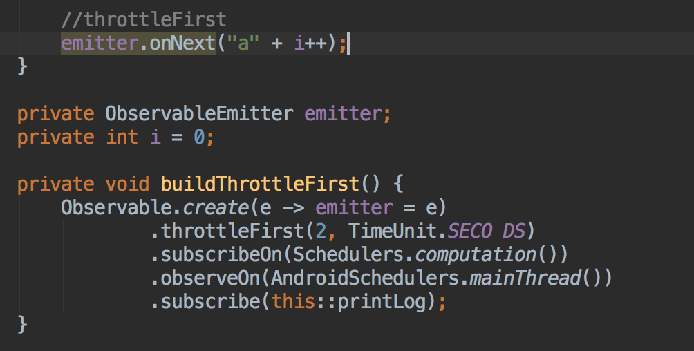
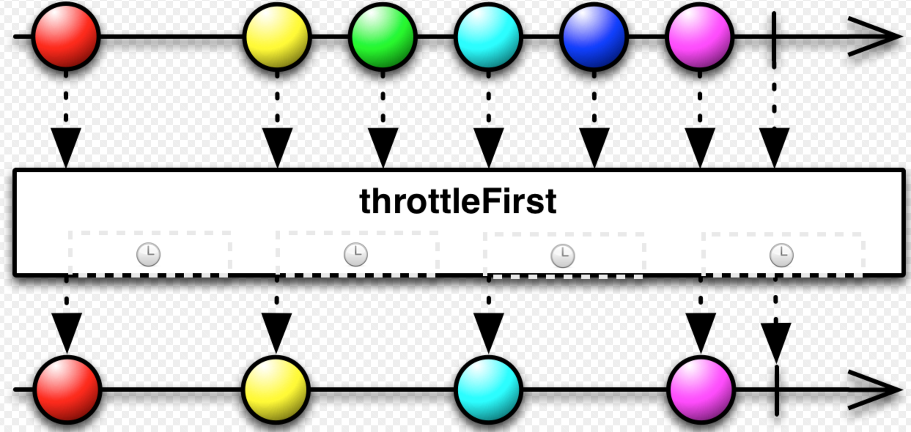
throttleFirst

Slide 30
常见场景六
防止重复请求,使用场景输入提示
可行方案
记录提交时间

Slide 31
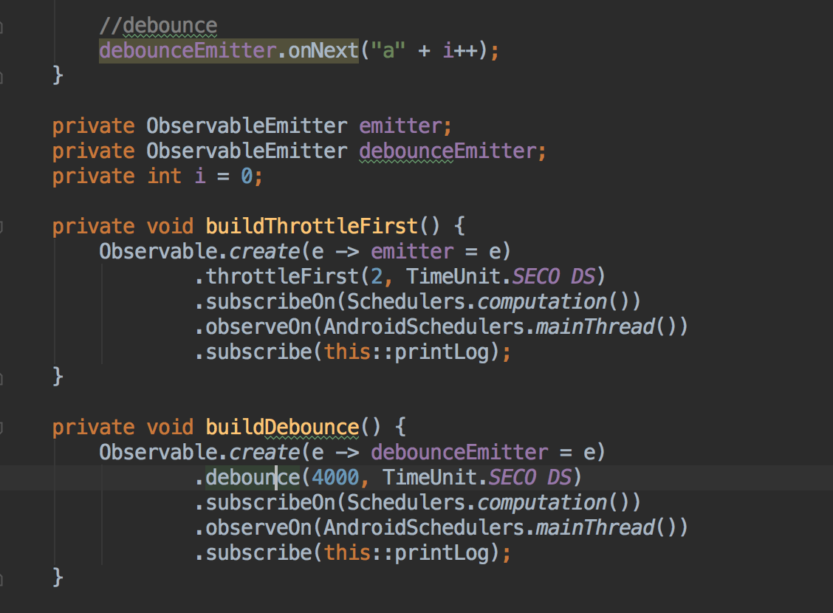
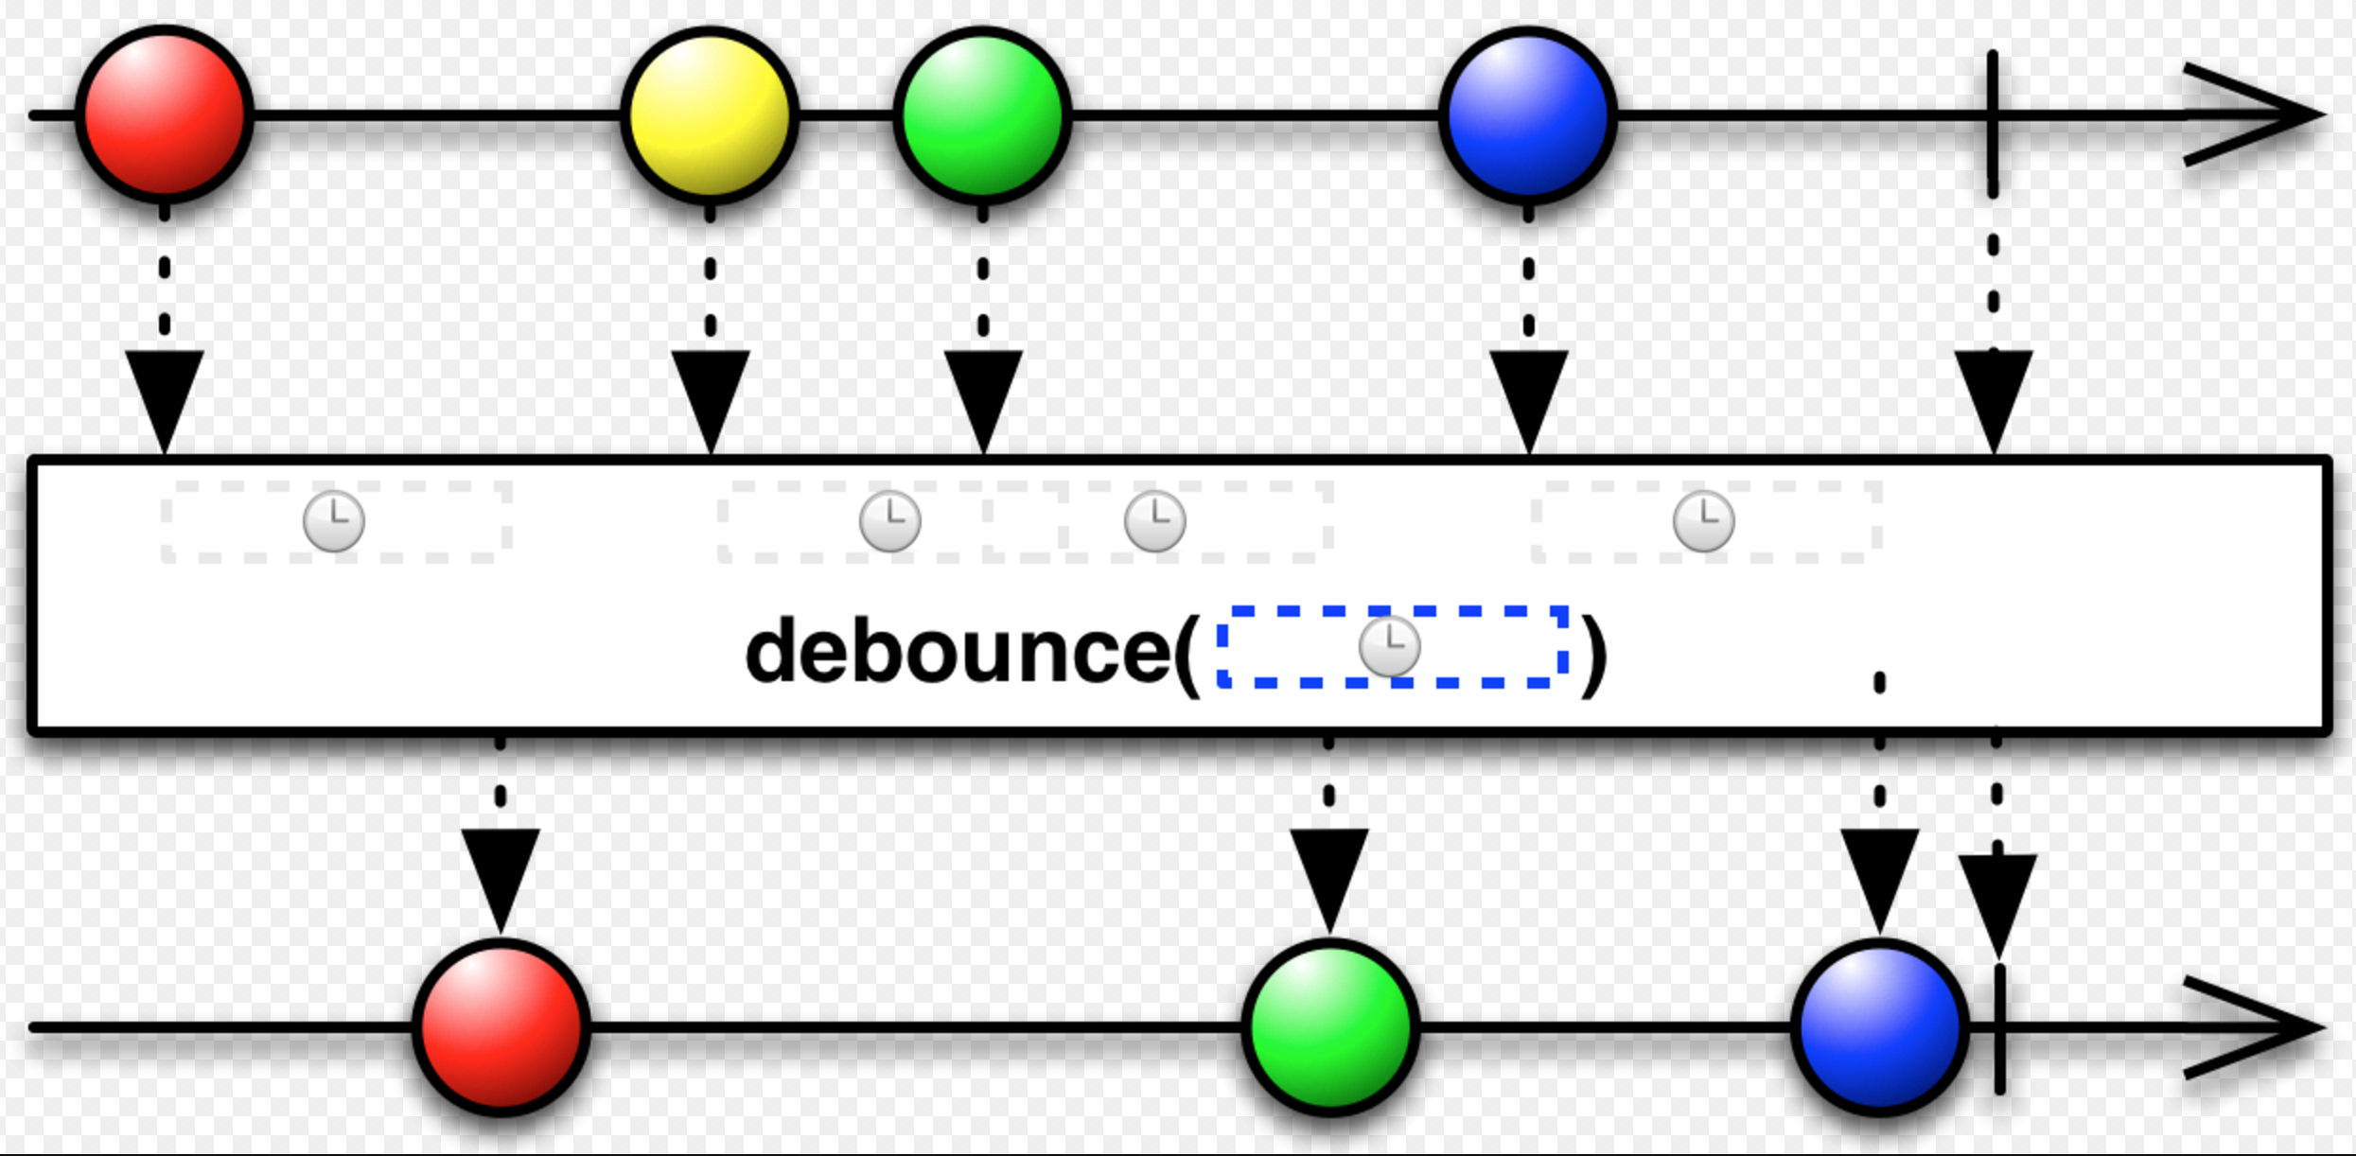
debounce

Slide 32
常见场景七
同步异步切换
某个功能
Step1，Step2…
Step1是调用第三方API他只提供异步操作
正常逻辑
Future,Objec.wait(), CountDownLatch

Slide 33
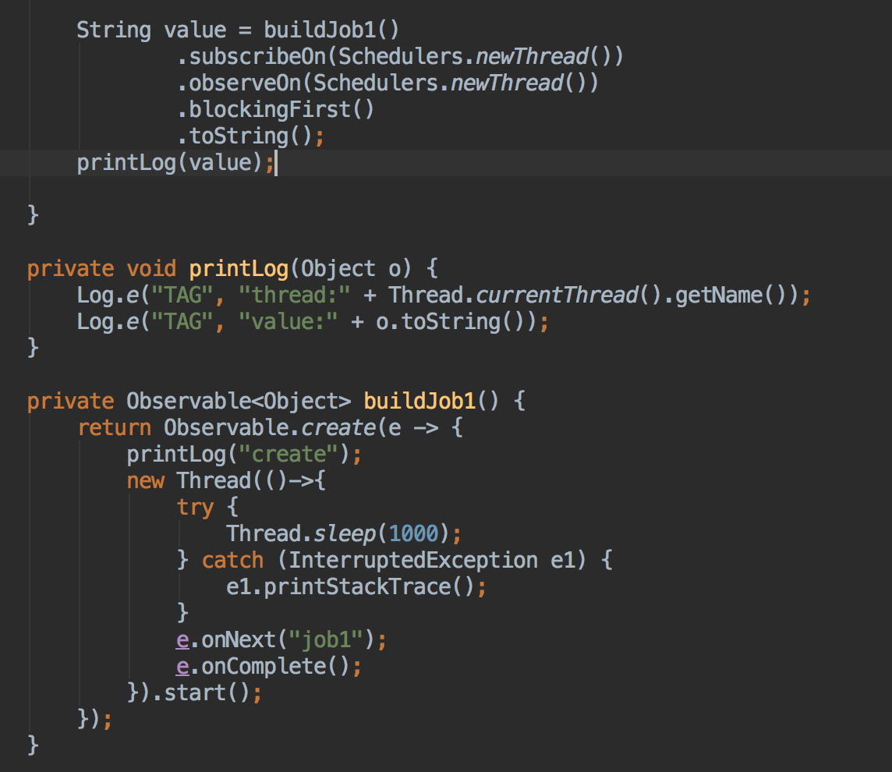
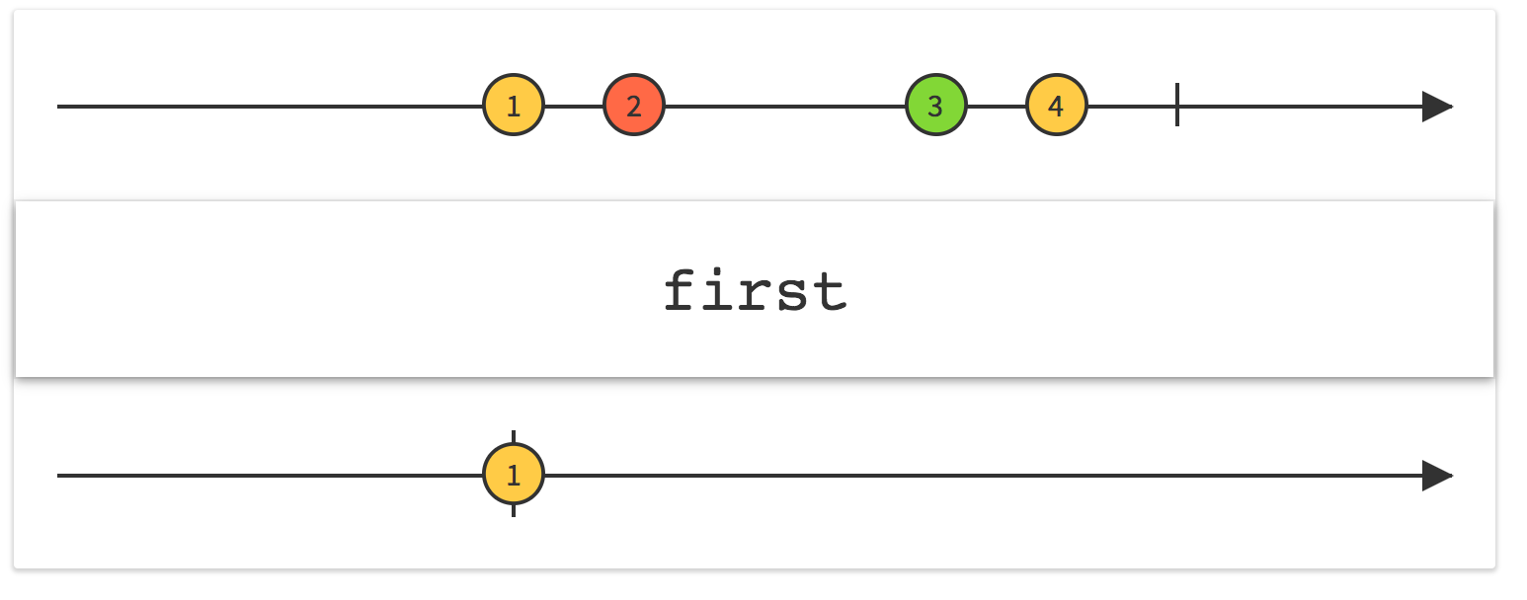
Blockfirst

Slide 34
常见场景八
代码复用

Slide 35
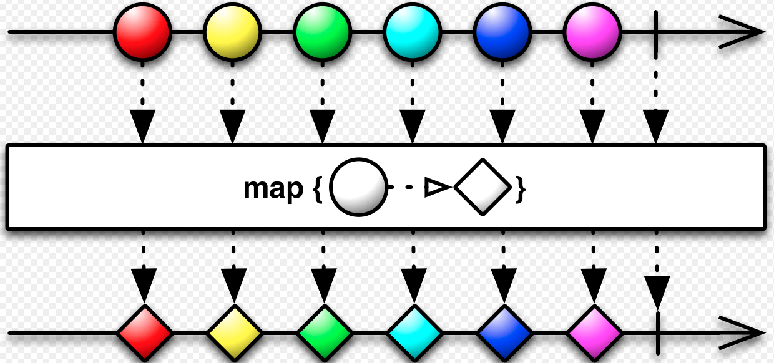
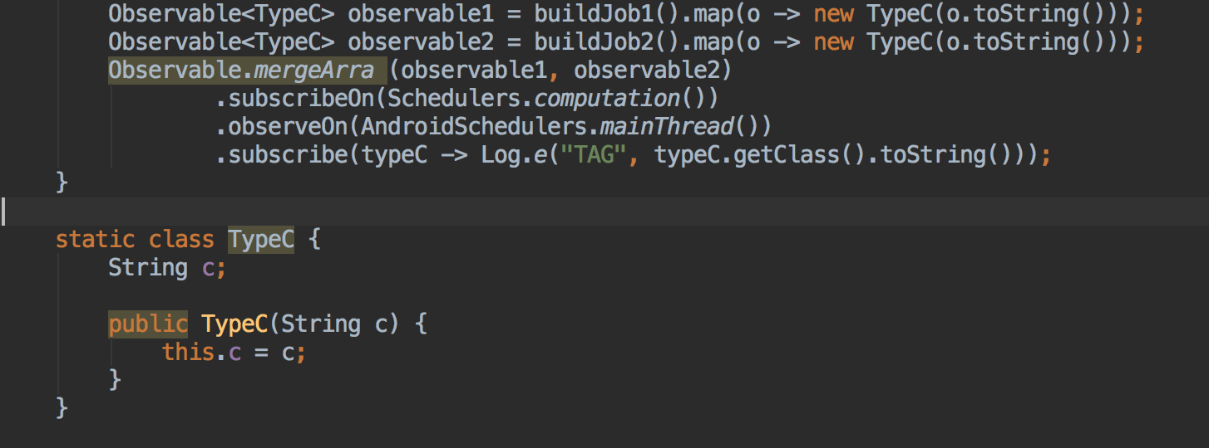
map

Slide 36
常见场景九
实现订阅机制，pub-sub，even-bus
队列线程安全

Slide 37
常见场景十
多Ui状态同步-RxBinding
https://github.com/JakeWharton/RxBinding

Slide 38
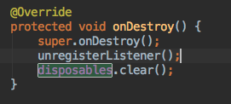
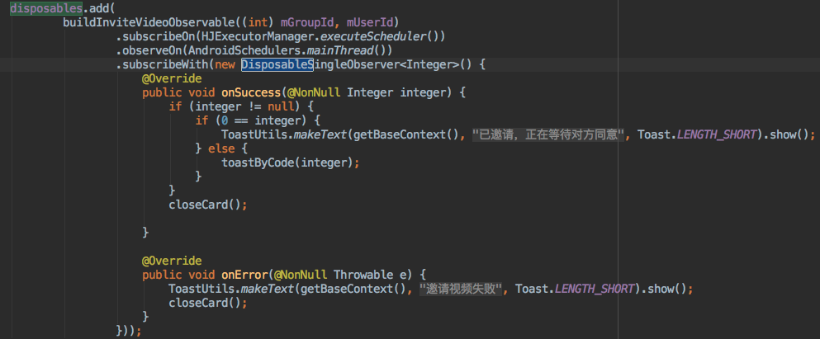
注意点
内存管理

Slide 39
Thank you!

